Slide 1

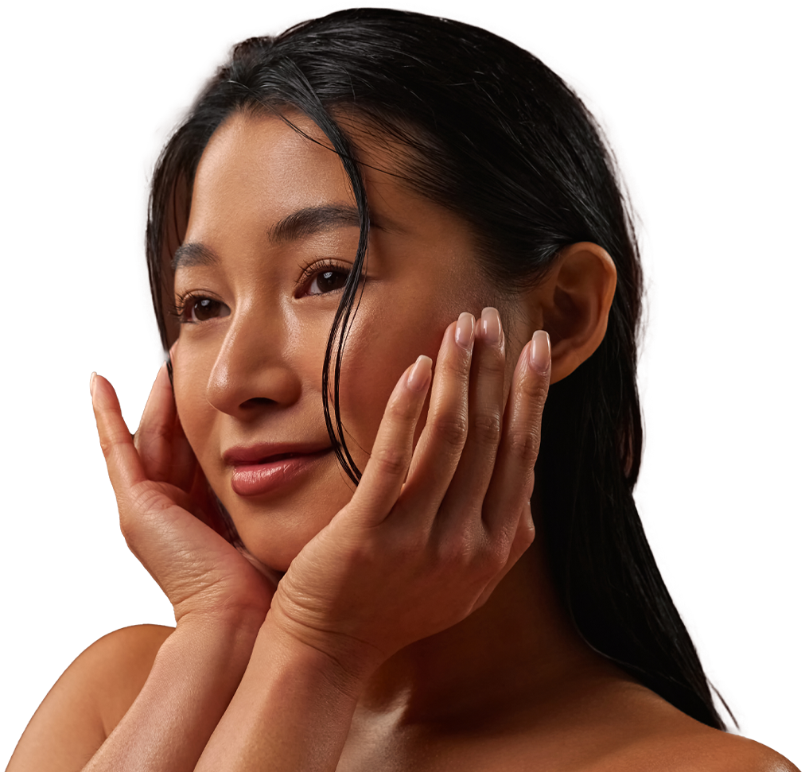

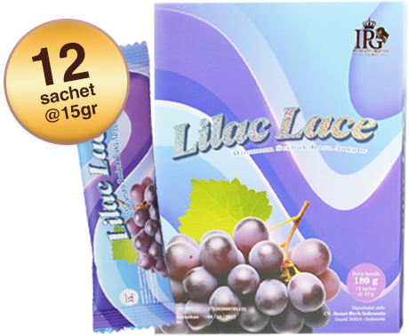
INFINITE PRESTIGE GLOBAL

Slide 2
INFINITE PRESTIGE GLOBAL
PRODUCT KNOWLEDGE
LILAC LACE

Slide 3
INFINITE PRESTIGE GLOBAL
Collagen
Menjaga Elastisitas dan mengencangkan kulit
Mengurangi Garis halus yang menyebabkan kerutan
Mempercepat regenarasi kulit agar tampak muda dan sehat
Membantu pertumbuhan kuku dan rambut yang kuat

Slide 4
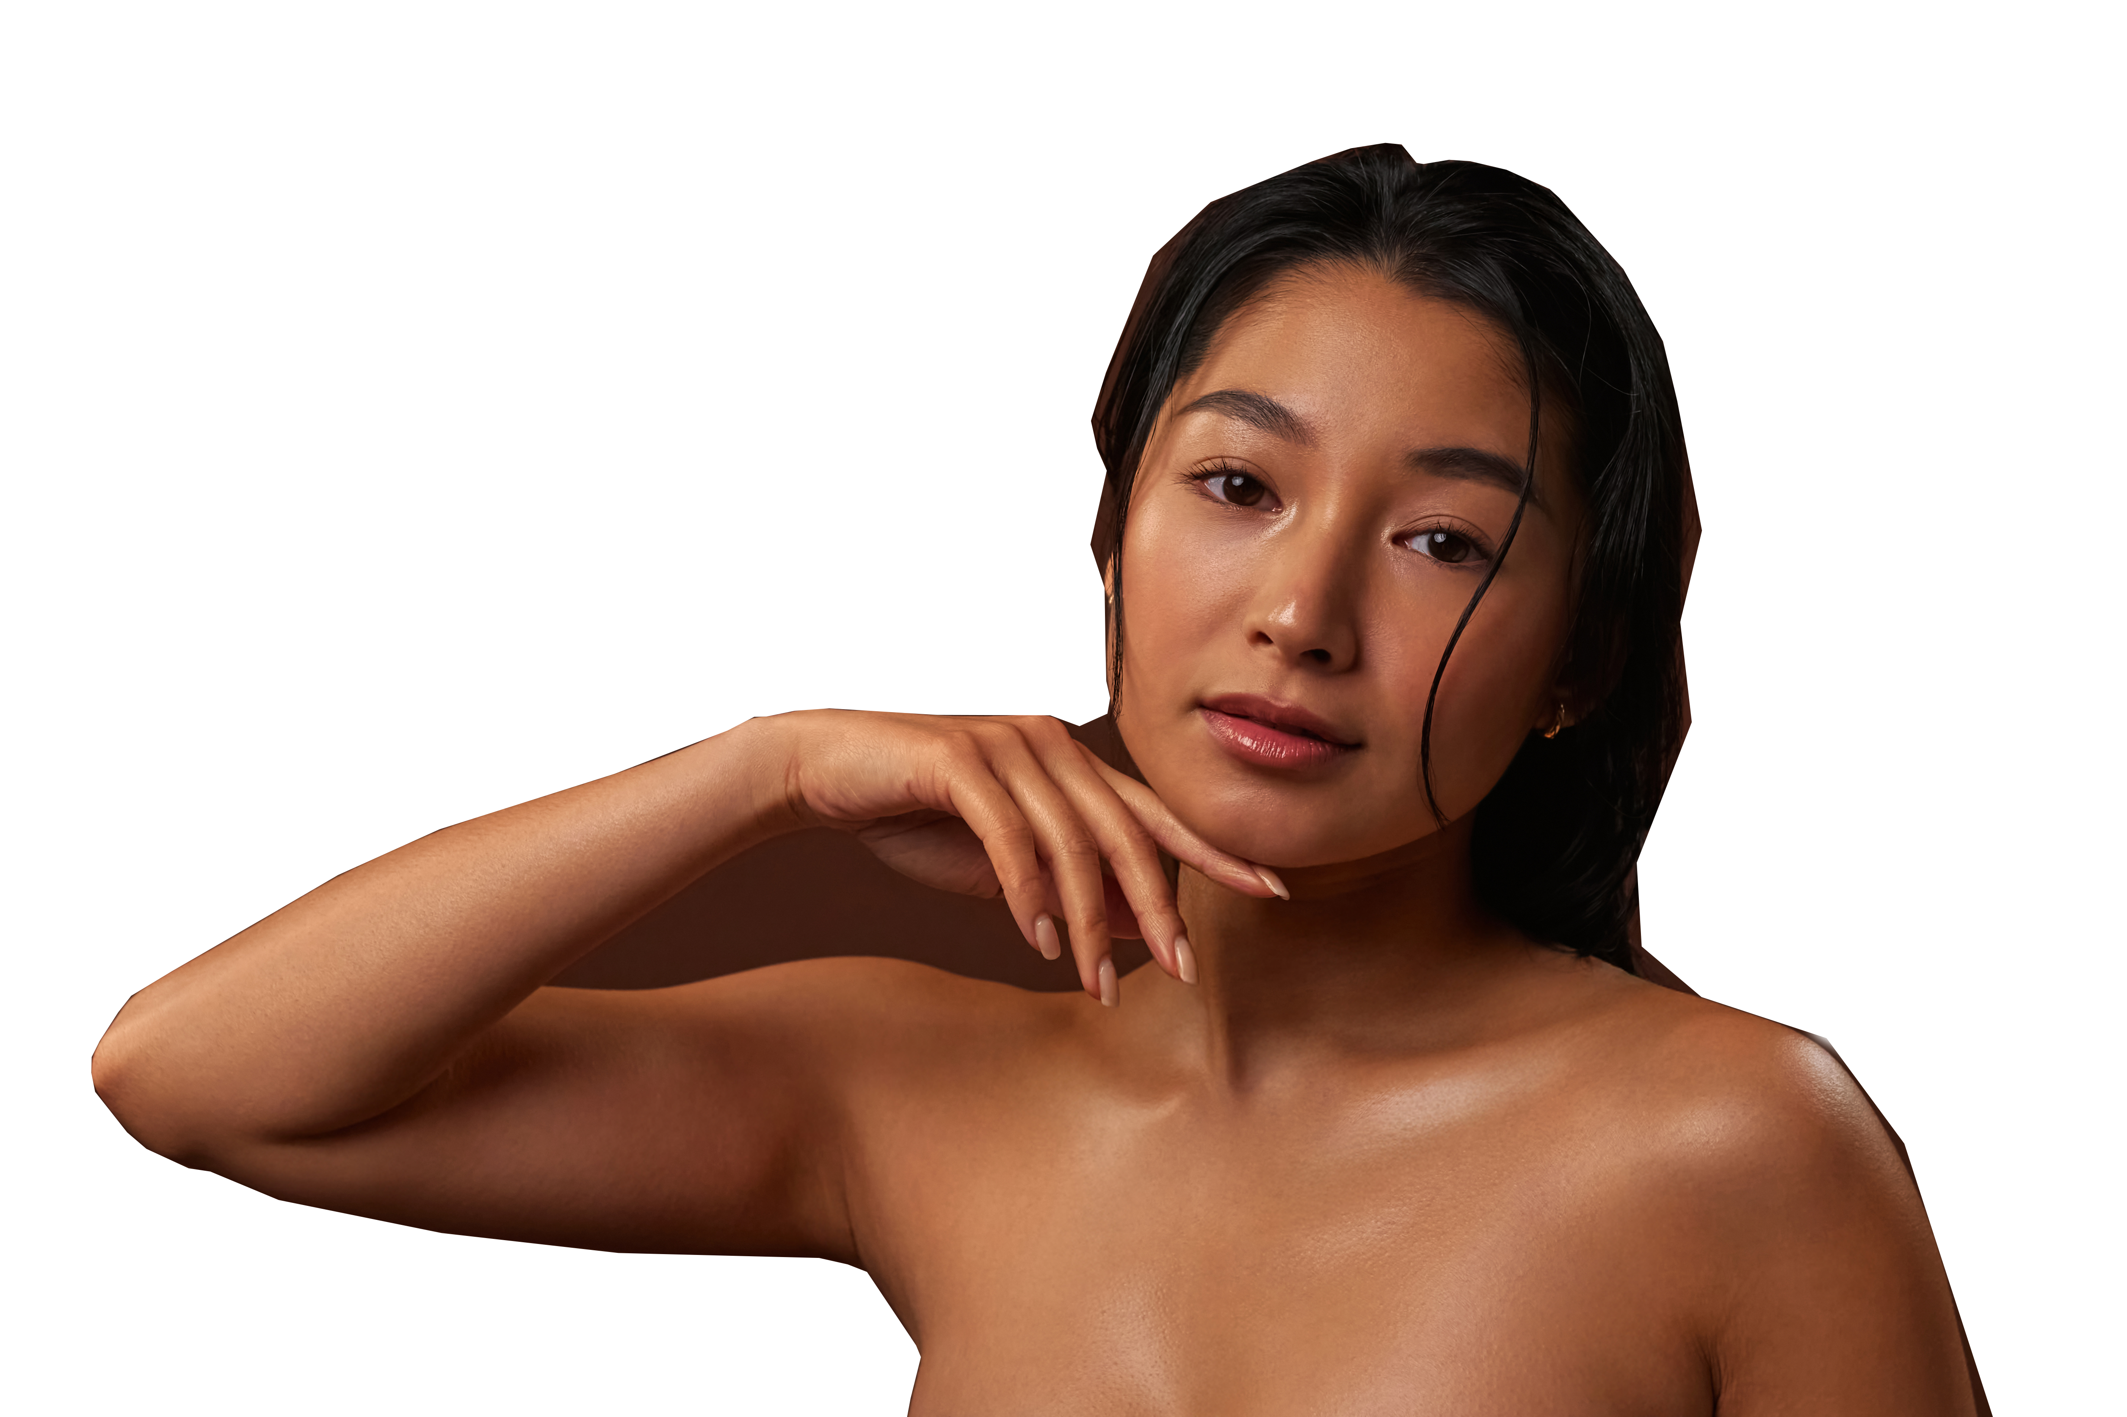
INFINITE PRESTIGE GLOBAL
INFINITE PRESTIGE GLOBAL
Collagen
Vitamin C
Menjaga Elastisitas dan mengencangkan kulit
Mengurangi Garis halus yang menyebabkan kerutan
Mempercepat regenarasi kulit agar tampak muda dan sehat
Membantu pertumbuhan kuku dan rambut yang kuat
Antioksidan kuat untuk mencerahkan dan melindungi kulit
Membantu pembentukan Collagen alami tubuh
Mencerahkan warna kulit dan mengurangi flek hitam
Melindungi kulit dari kerusakan sinar UV dan polusi
Meningkatkan daya tahan tubuh

Slide 5
INFINITE PRESTIGE GLOBAL
INFINITE PRESTIGE GLOBAL
Collagen
Vitamin E
Menjaga Elastisitas dan mengencangkan kulit
Mengurangi Garis halus yang menyebabkan kerutan
Mempercepat regenarasi kulit agar tampak muda dan sehat
Membantu pertumbuhan kuku dan rambut yang kuat
Menutrisi dan melembabkan kulit dari dalam
Membantu memperbaiki jaringan kulit yang rusak
Menjaga kelembapan dan menghaluskan kulit
Mencegah penuaan dini dan menjaga elastisitas
Melindungi sel tubuh dari stress oksidatif

Slide 6
INFINITE PRESTIGE GLOBAL
INFINITE PRESTIGE GLOBAL
Collagen
Vitamin E
L-Glutathione
Menjaga Elastisitas dan mengencangkan kulit
Mengurangi Garis halus yang menyebabkan kerutan
Mempercepat regenarasi kulit agar tampak muda dan sehat
Membantu pertumbuhan kuku dan rambut yang kuat
Menutrisi dan melembabkan kulit dari dalam
Membantu memperbaiki jaringan kulit yang rusak
Menjaga kelembapan dan menghaluskan kulit
Mencegah penuaan dini dan menjaga elastisitas
Melindungi sel tubuh dari stress oksidatif
Super Antioksidean dan agen pencerah alami
Membantu mencerahkan sel kulit merata ( Glowing Effect )
Menetralkan Racun dalam tubuh ( Detaksifikasi Hati )
Membantu Mengurangi Jerawat dan Noda Hitam
Menjadikan Kulit Nampak lebih putih, cerah, dan bersinar sehat

Slide 7
INFINITE PRESTIGE GLOBAL
INFINITE PRESTIGE GLOBAL
Collagen
Vitamin E
Kesimpulan
Menjaga Elastisitas dan mengencangkan kulit
Mengurangi Garis halus yang menyebabkan kerutan
Mempercepat regenarasi kulit agar tampak muda dan sehat
Membantu pertumbuhan kuku dan rambut yang kuat
Menutrisi dan melembabkan kulit dari dalam
Membantu memperbaiki jaringan kulit yang rusak
Menjaga kelembapan dan menghaluskan kulit
Mencegah penuaan dini dan menjaga elastisitas
Melindungi sel tubuh dari stress oksidatif
Mencerahkan dan meratakan warna kulit
Menjaga Elastisitas dan kelembaban kulit
Mencegah penuaan dini dan menjaga kulit awet muda
Memberikan Efek Glowing, sehat, dan cerah alami

